Slide 1
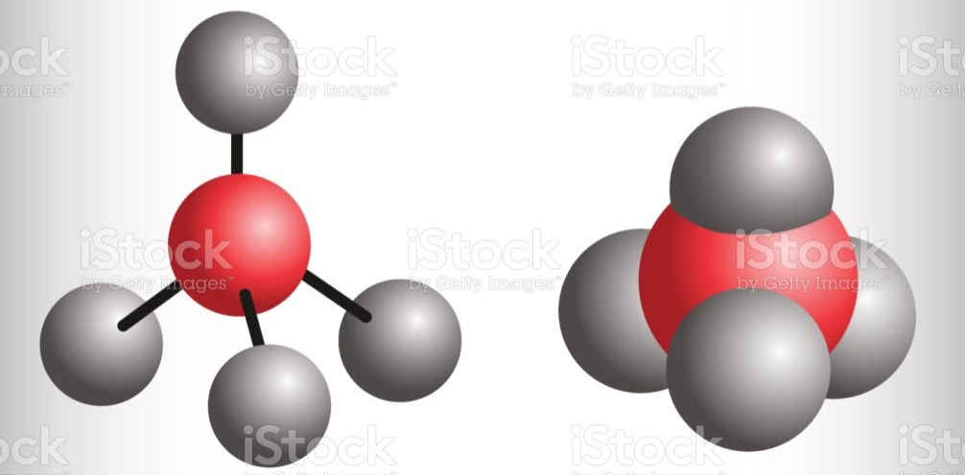
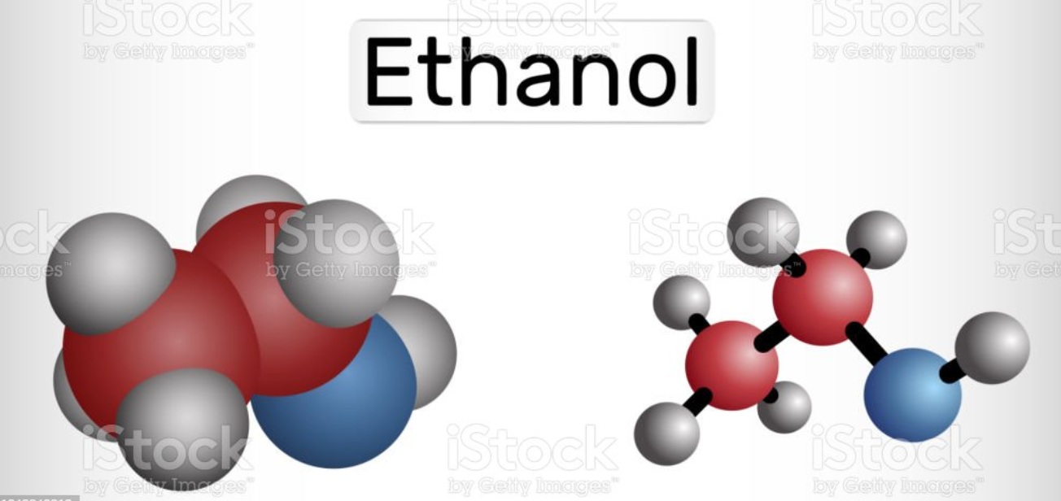
Quan sát các hình ảnh sau và cho biết CTPT các chất trên
CH₄
C₂H₄
C₂H₆O

Slide 2
Bài 13
CẤU TẠO HÓA HỌC
HỢP CHẤT HỮU CƠ

Slide 3
NỘI DUNG
Thuyết cấu tạo hóa học
Công thức cấu tạo
Đồng phân
Đồng đẳng

Slide 4
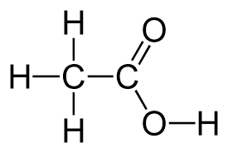
I. THUYẾT CẤU TẠO HÓA HỌC
Xác định hóa trị của C, H, O trong hợp chất trên?

Slide 5
I. THUYẾT CẤU TẠO HÓA HỌC
Ethanol và dimethyl ether đều có cùng CTPT là C₂H₆O nhưng có tính chất khác nhau là do đâu?

Slide 6
I. THUYẾT CẤU TẠO HÓA HỌC
Khi ta thay đổi thứ tự liên kết giữa các nguyên tử trong phân tử sẽ tạo các chất giống nhau hay khác nhau?

Slide 7
I. THUYẾT CẤU TẠO HÓA HỌC
1. Trong phân tử hợp chất hữu cơ các nguyên tử liên kết với nhau theo đúng hóa trị và theo một thứ tự nhất định.
Thứ tự liên kết được gọi là cấu tạo hóa học.
Sự thay đổi thứ tự liên kết đó sẽ tạo ra chất khác.

Slide 8
HỌC SINH LÀM VIỆC THEO BÀN
Carbon có thể liên kết với các nguyên tử nào?
Hãy chỉ ra các chất sau thuộc mạch nào?

Slide 9
I. THUYẾT CẤU TẠO HÓA HỌC
Carbon có thể liên kết với các nguyên tử khác và liên kết với nhau
Mạch hở không nhánh
Mạch hở có nhánh
Mạch vòng

Slide 10
I. THUYẾT CẤU TẠO HÓA HỌC
2. Trong phân tử HCHC, carbon có hóa trị 4. Các nguyên tử carbon không chỉ liên kết với các nguyên tử nguyên tố khác mà còn liên kết với nhau tạo thành mạch carbon (mạch hở không nhánh, mạch hở có nhánh, mạch vòng).

Slide 11
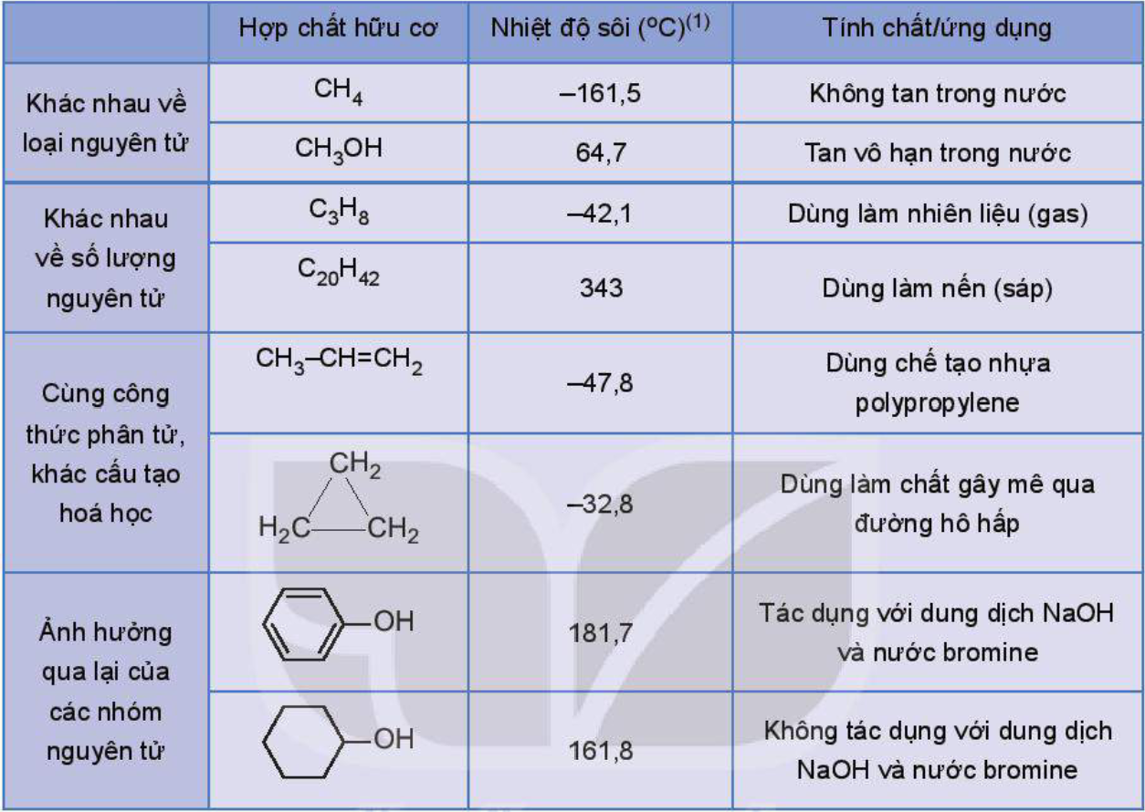
Làm việc theo cặp và cho biết tính chất của các chất phụ thuộc vào yếu tố nào?

Slide 12
I. THUYẾT CẤU TẠO HÓA HỌC
3. Tính chất của các chất phụ thuộc vào:
* Thành phần phân tử (bản chất và số lượng các nguyên tử).
* Cấu tạo hóa học

Slide 13
II. CÔNG THỨC CẤU TẠO
1. Khái niệm
Ví dụ: C₂H₆O có 2 công thức cấu tạo là
H₃
C
O
C
C
H₂
O
H₃
H
C
H₃
CTCT biểu diễn thứ tự và cách thức liên kết của các nguyên tử trong phân tử.

Slide 14
II. CÔNG THỨC CẤU TẠO
2. Cách biểu diễn cấu tạo phân tử hợp chất hữu cơ
CTCT đầy đủ
CTCT thu gọn
H
H
H
H
H
H
H
H
H
H
C
C
C
H
H
hoặc
H
CH₃
CH
C
C
CH₃
C
C
C
H
C
H
H
C
H
H
C
H
C
H
CH₃
H
H
H
H
H
H
H
H
H
H
Chỉ biểu diễn liên kết giữa các nguyên tử cacbon và với nhóm chức. Mỗi đầu đoạn thẳng hoặc điểm gấp khúc ứng với một nguyên tử cacbon (không biểu diễn nguyên tử H liên kết với C)
Nguyên tử, nhóm nguyên tử cùng liên kết với một nguyên tử cacbon viết thành một nhóm
Biểu diễn trên mặt phẳng giấy tất cả các liên kết

Slide 15
Viết CTCT thu gọn cho các CTCT khai triển sau:
CTCT KHAI TRIỂN
CTCT THU GỌN
H
H
H
H₃C – CH – CH₃
H
HOẶC
C
C
C
H
H
C
H
CH₃
H
H
H
H
H
H
H
C
C
C
C
H
C
H
H
H
H
H
H
H
H
H
C
C
C
O
H
H
H
H

Slide 16
Viết CTCT thu gọn cho các CTCT khai triển sau:
CTCT KHAI TRIỂN
CTCT THU GỌN
H
H
H
H₃C – CH – CH₃
H
HOẶC
C
C
C
H
H
C
H
CH₃
H
H
H
H
H
H
H
H₃C – CH – CH=CH₂
HOẶC
C
C
C
C
H
C
H
H
CH₃
H
H
H
H
H
H
H
C
C
C
O
H
CH₃
CH₂
CH₂
OH
HOẶC
OH
H
H
H

Slide 17
Làm việc theo nhóm
Viết các công thức cấu tạo dạng thu gọn ứng với công thức phân tử C₄H₈ và chỉ ra loại mạch carbon ứng với từng công thức cấu tạo đó.

Slide 18
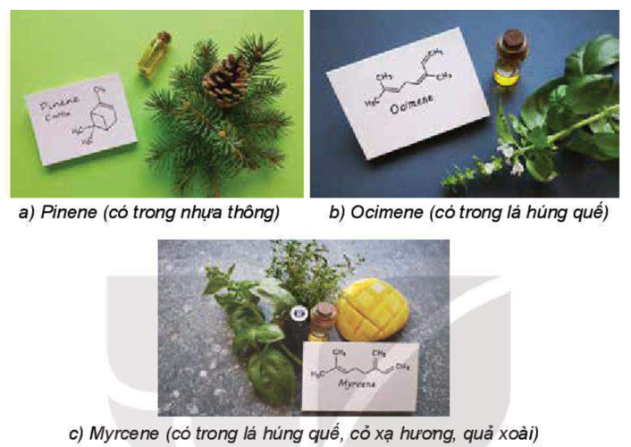
Các chất này có đặc điểm gì chung?

Slide 19
Pinene, ocimene, myrcene có cùng CTPT là C₁₀H₁₆ nên 3 chất này được gọi là đồng phân

Slide 20
Làm việc theo cặp
01
Thế nào là đồng phân?
Dự đoán tính chất của các đồng phân giống hay khác nhau? Tại sao?
02
03
Nêu các loại đồng phân.

Slide 21
III. ĐỒNG PHÂN
1. Khái niệm
- Những hợp chất hữu cơ khác nhau nhưng có cùng CTPT được gọi là các đồng phân của nhau.
- Những chất này có cùng CTPT nhưng có tính chất hóa học khác nhau là do chúng có cấu tạo hóa học khác nhau.
2. Phân loại
- Các loại đồng phân: đồng phân cấu tạo mạch carbon, đồng phân loại nhóm chức, đồng phân vị trí nhóm chức, đồng phân vị trí liên kết bội, đồng phân hình học.

Slide 22
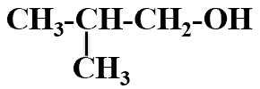
Làm việc theo nhóm
Loại đồng phân

Slide 23
ĐỒNG PHÂN MẠCH CACBON | CH₃-CH₂-CH₂-CH₂-OH t⁰_{s} =117,3⁰C | CH₃-CH-CH₂-OH t⁰_{s} =108⁰C
ĐỒNG PHÂN LOẠI NHÓM CHỨC | CH₃-CH₂-OH t⁰_{s} =78,3,3⁰C | CH₃-O-CH₃ t⁰_{s} = -23⁰C
ĐỒNG PHÂN VỊ TRÍ LIÊN KẾT BỘI | CH₂=CH₂-CH₂-CH₂ -CH₃ t⁰_{s} =30⁰C | CH₃-CH=CH-CH₂- CH₃ t⁰_{s} =38⁰C
ĐỒNG PHÂN VỊ TRÍ NHÓM CHỨC | CH₃-CH₂-CH₂-OH t⁰_{s} =97,1⁰C | CH₃-CH-CH₃ t⁰_{s} =82,6⁰C
CH₃

Slide 24
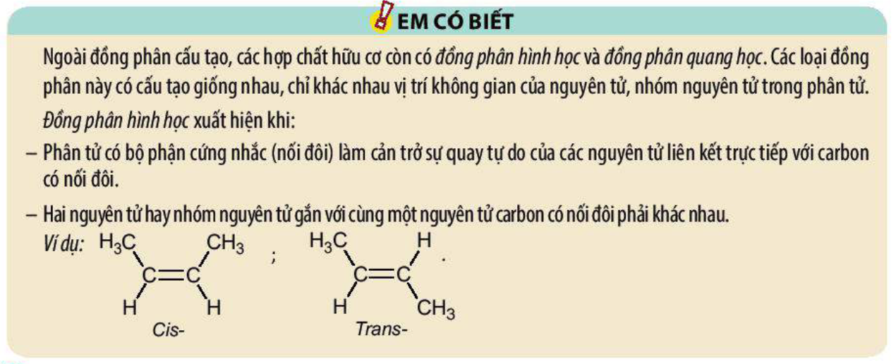

Slide 25
Cặp chất nào sau đây là đồng phân của nhau?
A. C₂H₅OH và CH₃OC₂H₅.
B. CH₃OCH₃ và CH₃CHO.
C. CH₂=CH-CH₂-CH₃ và CH₃-CH=CH-CH₃.
D. CH₂=CH-CH₂-CH₃ và CH₃-CH₂-CH₂-CH₃.

Slide 26
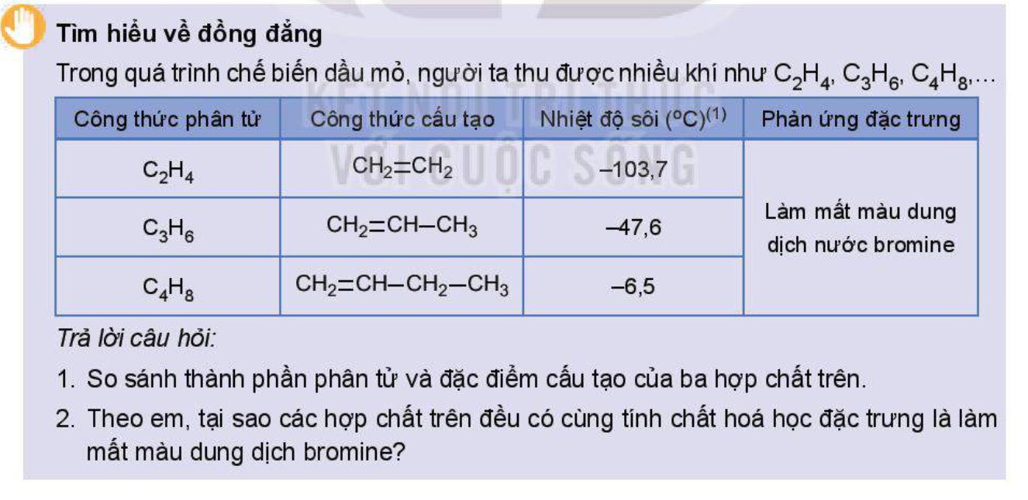
IV. ĐỒNG ĐẲNG

Slide 27
IV. ĐỒNG ĐẲNG
Các chất hữu cơ có tính chất hóa học tương tự nhau và thành phần phân tử hơn kém nhau một hay nhiều nhóm CH₂ được gọi là các chất đồng đẳng của nhau, chúng hợp thành một dãy đồng đẳng.

Slide 28
Làm việc theo nhóm

Slide 29
CỦNG CỐ
Câu 1: Tính chất của một chất phụ thuộc vào những yếu tố nào?
Thứ tự sắp xếp (cấu tạo hoá học)
Số lượng nguyên tử của mỗi nguyên tố
Bản chất nguyên tử của mỗi nguyên tố
Tất cả các câu trên đều đúng

Slide 30
CỦNG CỐ
Câu 2: Các nguyên tử trong phân tử chất hữu cơ được:
Sắp xếp hỗn độn và theo đúng hoá trị
Sắp xếp trật tự và theo đúng hoá trị
Sắp xếp trật tự theo hoá trị thay đổi của mỗi nguyên tố trong chất hữu cơ.
Tất cả đều sai

Slide 31
CỦNG CỐ
Câu 3:[MH - 2021] Cặp chất nào sau đây cùng dãy đồng đẳng?
A. CH₄ và C₂H₄.
B. CH₄ và C₂H₆.
C. C₂H₄ và C₂H₆
D. C₂H₂ và C₄H₄.

Slide 32
CỦNG CỐ
Câu 4: Công thức thu gọn nào sau đây tương ứng với công thức phân tử C₃H₄O₂?
A. CH₃COOCH₃.
B. CH₂=CH−COOH.
C. HCOOCH₂CH₃.
D. CH≡C−COOH.

Slide 33
CỦNG CỐ
Câu 5: Cho các đồng phân sau ứng với công thức phân tử C₅H₁₂O:
1. CH₃CH₂CH₂CH₂CH₂OH
3. CH₃CH₂OCH₂CH₂CH₃
2. CH₃CHCH₂CH₂OH
4. CH₃CH₂CH₂CHCH₃
CH₃
OH
5. CH₃OCH₂CH₂CH₂CH₃
Đồng phân là đồng phân nhóm chức, đồng phân nào là
đồng phân mạch cacbon và đồng phân nào là đồng phân
vị trí nhóm chức?

Slide 34
THE END

